Slide 1
Python
AI VIETNAM
All-in-One Course
A Deeper Step
Quang-Vinh Dinh
Ph.D. in Computer Science
Year 2023

Slide 2
Outline
For Loop
While Loop
String
File

Slide 3
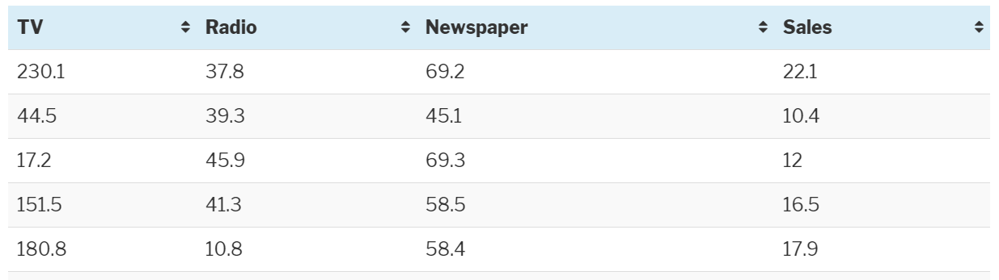
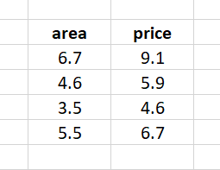
Motivation
AI VIETNAM
AI Course 2021
Observation
Features
Label
Feature
Label
House price data
Advertising data

Slide 4
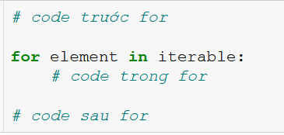
For Loop
AI VIETNAM
All-in-One Course
keyword
colon
Code trước for
Đã duyệt phần tử cuối cùng?
True
False
indentation
Iterables
String
Thực thi các câu lệnh trong for
Tuple
List
Dictionary
Code sau for
range()
11
4

Slide 5
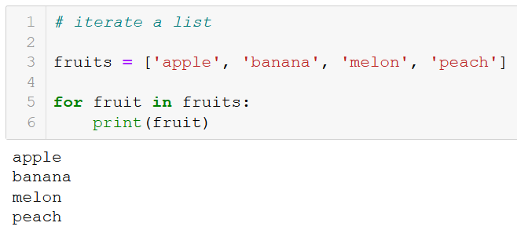
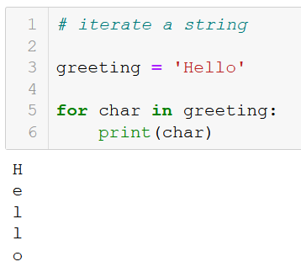
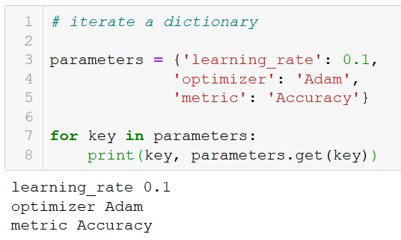
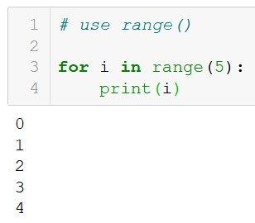
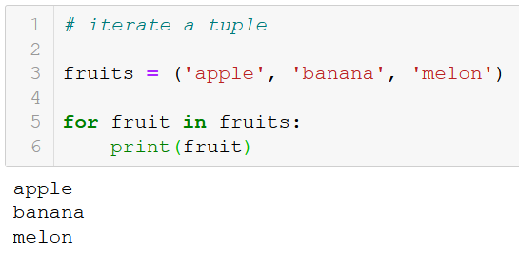
For Loop
Code trước for
Đã duyệt phần tử cuối cùng?
True
False
Thực thi các câu lệnh trong for
Code sau for
12
4

Slide 6
For Loop
Code trước for
range(start=0, stop, step=1)
Đã duyệt phần tử cuối cùng?
True
range(start=0, stop=5, step=1)
False
0, 1, 2, 3, 4
Thực thi các câu lệnh trong for
range(5)
0, 1, 2, 3, 4
Code sau for
Demo
13
4

Slide 7
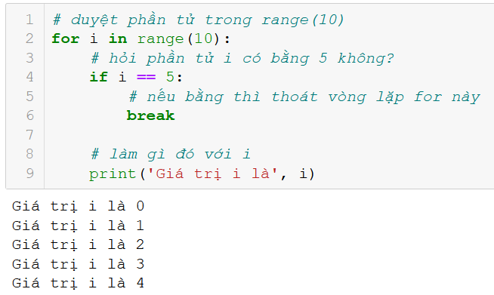
For Loop
AI VIETNAM
All-in-One Course
Code trước for
break keyword
Đã duyệt phần tử cuối cùng?
True
False
Thực thi các câu lệnh trong for
break
Code sau for
Demo
14
4

Slide 8
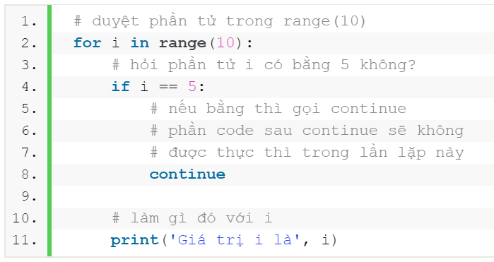
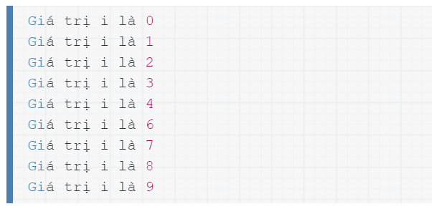
For Loop
AI VIETNAM
All-in-One Course
Code trước for
continue keyword
Đã duyệt phần tử cuối cùng?
True
False
continue
Thực thi các câu lệnh trong for
Demo
Code sau for
15
4

Slide 9
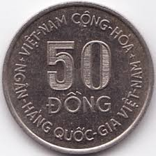

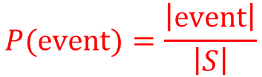


Example
AI VIETNAM
All-in-One Course
Simulation of coin tossing
Event: bất kì sự kiện gì xảy ra
Xác suất
Experiment: sự thử nghiệm cho ra kết quả
Sample space: tập hợp tất cả các kết quả có thể xảy ra của một experiment
$$P(event)=\frac{\left|event\right|}{\left|S\right|}$$
Random variable: biến ngẫu nhiên, mô tả outcome của một event
Experiment: ném đồng xu
A={head}
Sample space $S=\left\{Head,Tail\right\}$
S={head, tail}
$$P\left(A\right)=\frac{\left|A\right|}{\left|S\right|}=\frac{1}{2}$$
Event: Gọi A là event mà kết quả của một lần ném là head
$$P(A)$$
Xác suất để event A xảy ra
Tiền xu có 2 mặt
(head và tail)
Xác suất để kết quả của một lần ném là head
16
4

Slide 10
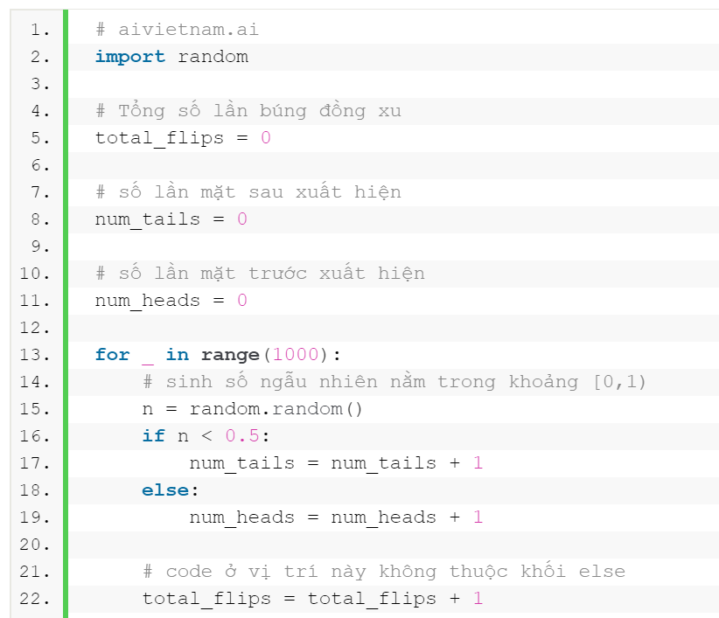
Example
AI VIETNAM
All-in-One Course
Simulation of coin tossing
Count #heads
Count #tails
Check if the two numbers are similar
Demo
17

Slide 11
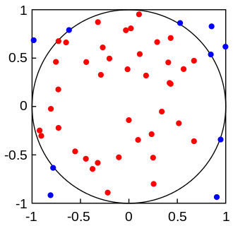




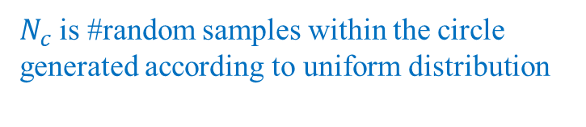

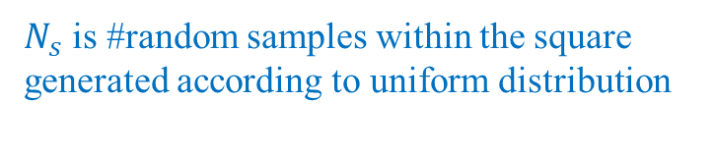


Example: PI Estimation
AI VIETNAM
All-in-One Course
PI estimation
circle radius$r=1$
circle_area${ A}_{c}= πr^{2}$
hình từ
wikipedia
square side$s=2$
square_area$A_{s}= s^{2}$
$$\frac{A_{s}}{{ A}_{c}}≈\frac{N_{s}}{{ N}_{c}}$$
$N_{s}$ is #random samples within the square generated according to uniform distribution
$$π≈\frac{{s^{2}N}_{c}}{{ N}_{s}}$$
$$\frac{s^{2}}{πr^{2}}≈\frac{N_{s}}{{ N}_{c}}$$
$N_{c}$ is #random samples within the circle generated according to uniform distribution
18
4

Slide 12


Example
AI VIETNAM
All-in-One Course
PI estimation
$$π≈\frac{{s^{2}N}_{c}}{{ N}_{s}}$$
Random numbers $∈$ [-1,1]
Check if a point is within the circle
(hình từ wikipedia)
19
4

Slide 13
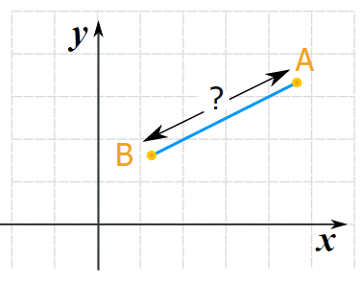
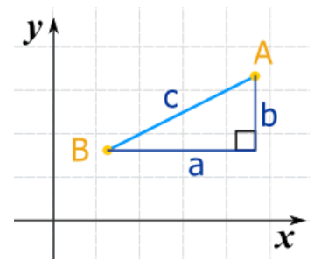

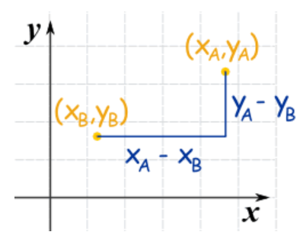

Example
AI VIETNAM
All-in-One Course
PI estimation
(hình từ wikipedia)
$$π≈\frac{{s^{2}N}_{c}}{{ N}_{s}}$$
https://www.mathsisfun.com/algebra/distance-2-points.html
20
4

Slide 14
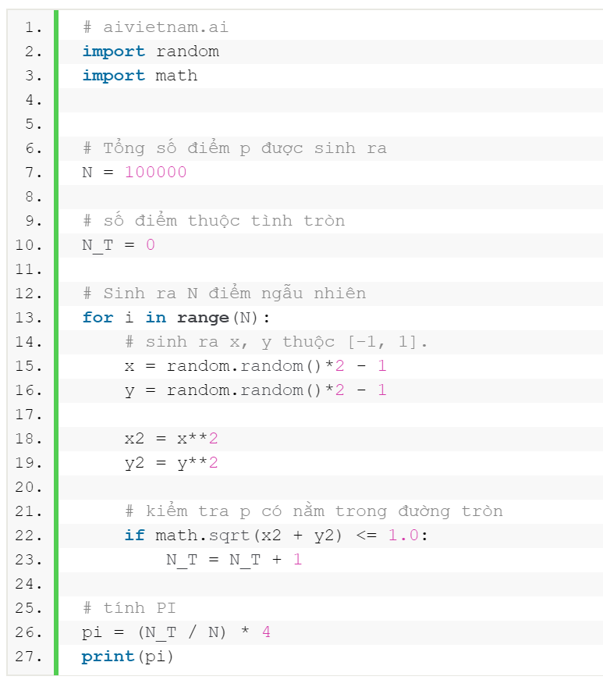
Example
AI VIETNAM
All-in-One Course
PI estimation
(hình từ wikipedia)
$$π≈\frac{{s^{2}N}_{c}}{{ N}_{s}}$$
21
4

Slide 15
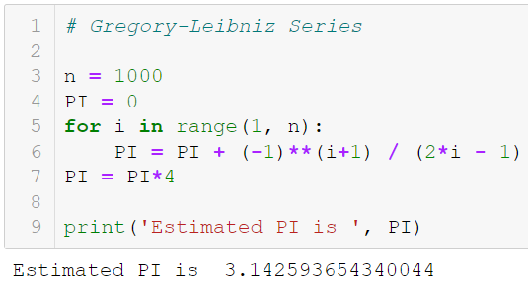
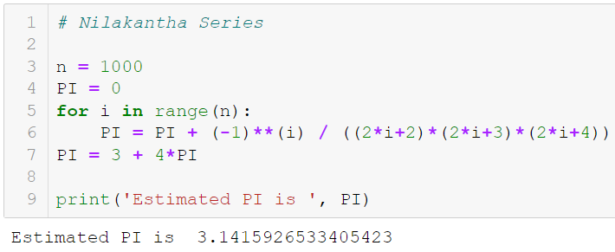

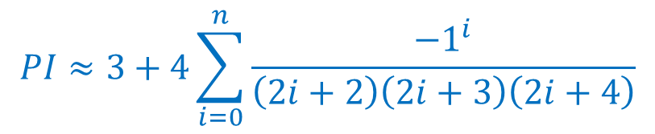
Example
AI VIETNAM
All-in-One Course
PI estimation
Gregory-Leibniz Series
$$PI≈4\sum_{i=1}^{n}{\frac{{\left(−1\right)}^{i+1}}{2i−1}}$$
Nilakantha Series
$$PI≈3+4\sum_{i=0}^{n}{\frac{{−1}^{i}}{\left(2i+2\right)\left(2i+3\right)\left(2i+4\right)}}$$
22
4

Slide 16
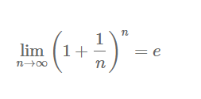
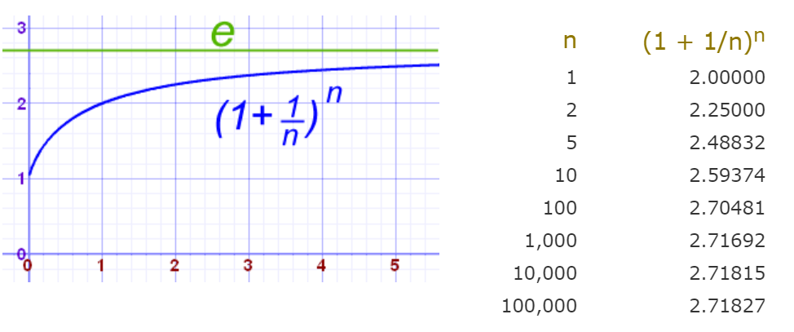

Example
AI VIETNAM
All-in-One Course
Euler's number
$$e≈{\left(1+\frac{1}{n}\right)}^{n}$$
https://www.mathsisfun.com/numbers/e-eulers-number.html
23
4

Slide 17
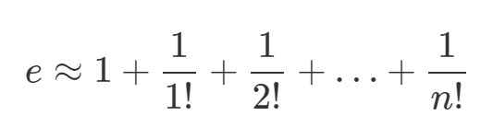

Example
Euler's number
$$e=\text{2.71828}$$
1) Compute factorial
Formula
2) Compute sum
24
4

Slide 18
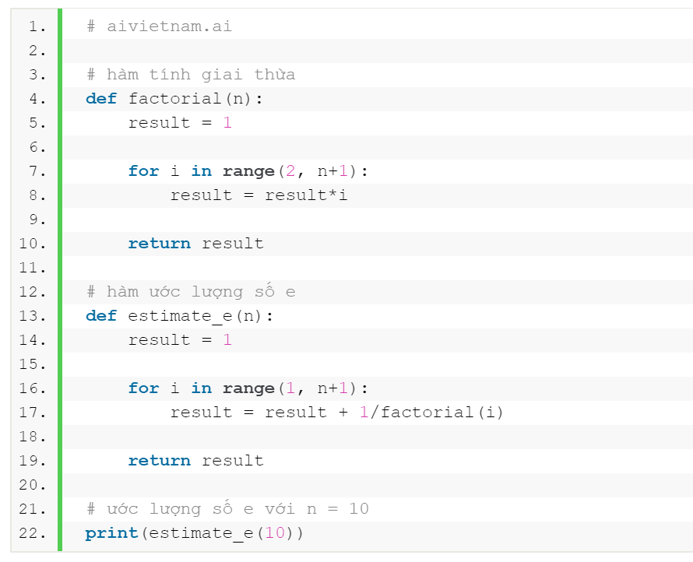
Example
Euler's number
25

Slide 19



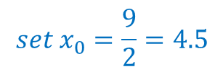
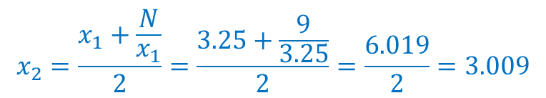



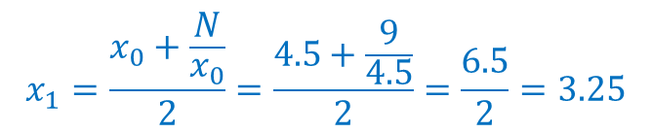
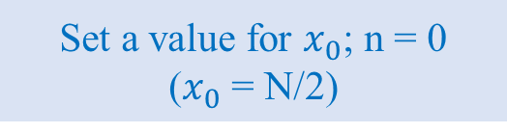

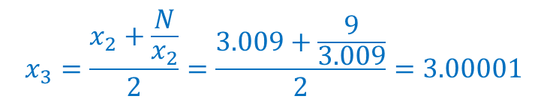
Example: Quadratic Root
AI VIETNAM
All-in-One Course
Compute quadratic root for the number N
$$N=9$$
$$set{ x}_{0}=\frac{9}{2}=4.5$$
Newton Method
$$Compute \sqrt{9}$$
$$n=0$$
Set a value for $x_{0}$; n = 0
($x_{0}$ = N/2)
$$n=0$$
$$x_{1}=\frac{x_{0}+\frac{N}{x_{0}}}{2}=\frac{4.5+\frac{9}{4.5}}{2}=\frac{6.5}{2}=3.25$$
$$x_{n+1}=\frac{x_{n}+\frac{N}{x_{n}}}{2}$$
$$n=1$$
$$x_{2}=\frac{x_{1}+\frac{N}{x_{1}}}{2}=\frac{3.25+\frac{9}{3.25}}{2}=\frac{6.019}{2}=3.009$$
n = n + 1
$$n=2$$
$$x_{3}=\frac{x_{2}+\frac{N}{x_{2}}}{2}=\frac{3.009+\frac{9}{3.009}}{2}=3.00001$$
26
4

Slide 20
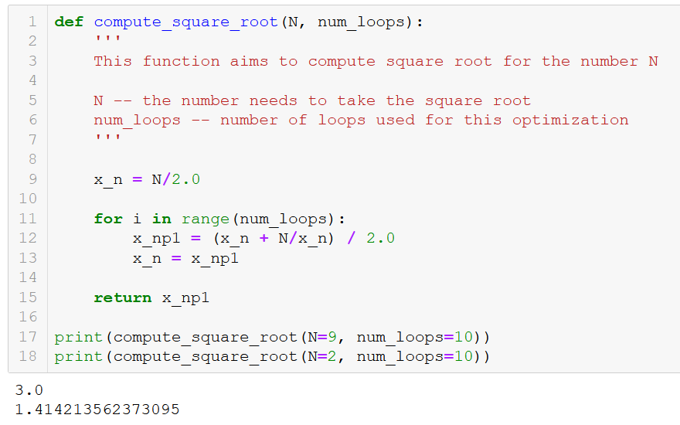
Example: Quadratic Root
AI VIETNAM
All-in-One Course
Compute quadratic root for the number N
Newton Method
Set a value for $x_{0}$; n = 0
($x_{0}$ = N/2)
$$x_{n+1}=\frac{x_{n}+\frac{N}{x_{n}}}{2}$$
n = n + 1
27

Slide 21
Questions
AI VIETNAM
All-in-One Course
?

Slide 22
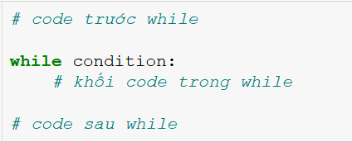
While Loop
AI VIETNAM
All-in-One Course
Code trước while
keyword
colon
Condition
False
True
Thực thi các câu lệnh trong while
indentation
Code sau while
28
4

Slide 23
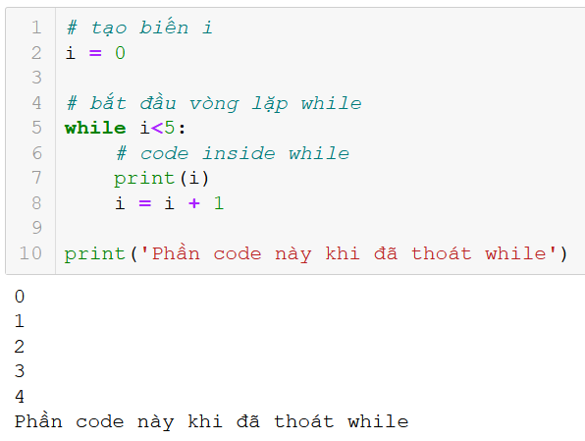
While Loop
AI VIETNAM
All-in-One Course
Code trước while
Condition
False
True
Thực thi các câu lệnh trong while
Code sau while
29
4

Slide 24
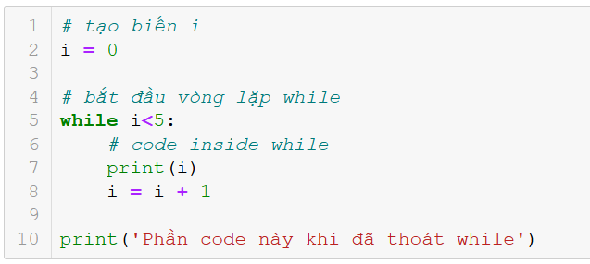


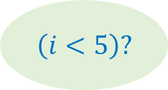
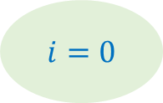
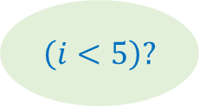
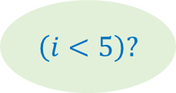

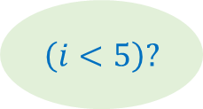












While Loop
$$i=0$$
$$\left(i<5\right)?$$
yes
$$print(0)$$
$$\left(i<5\right)?$$
yes
$$\left(i<5\right)?$$
$$print(1)$$
$$i=0+1=1$$
$$i=1+1=2$$
$$\left(i<5\right)?$$
yes
$$print(2)$$
$$\left(i<5\right)?$$
yes
$$\left(i<5\right)?$$
$$print(3)$$
$$i=2+1=2$$
$$i=3+1=4$$
$$\left(i<5\right)?$$
yes
$$print(4)$$
$$\left(i<5\right)?$$
no
$$print(\text{′}\text{Ph}\text{ầ}\text{n} \text{code} \text{n}\text{à}\text{y} \text{khi}\text{ đã }\text{tho}\text{á}\text{t} \text{while}′)$$
$$i=4+1=5$$
30
4

Slide 25


While Loop
AI VIETNAM
All-in-One Course
while-True-break
31
4

Slide 26


Exercises
AI VIETNAM
All-in-One Course
Pascal's Triangle
Fibonacci Sequence
+
0, 1, 1, 2, 3, 5, 8, 13, 21
Length = 9
Level = 5
https://www.mathsisfun.com
32
4

Slide 27





Exercises
AI VIETNAM
All-in-One Course
$$sin\left(x\right)≈\sum_{n=0}^{∞}{{\left(−1\right)}^{n}\frac{x^{\left(2n+1\right)}}{\left(2n+1\right)!}}=x−\frac{x^{3}}{3!}+\frac{x^{5}}{5!}−\frac{x^{7}}{7!}+\frac{x^{9}}{9!}−…$$
$$cos\left(x\right)≈\sum_{n=0}^{∞}{{\left(−1\right)}^{n}\frac{x^{2n}}{\left(2n\right)!}}=1−\frac{x^{2}}{2!}+\frac{x^{4}}{4!}−\frac{x^{6}}{6!}+\frac{x^{8}}{8!}−\frac{x^{10}}{10!}+…$$
$$e^{x}≈\sum_{n=0}^{∞}{\frac{x^{n}}{n!}}=1+\frac{x^{1}}{1!}+\frac{x^{2}}{2!}+\frac{x^{3}}{3!}+\frac{x^{4}}{4!}+\frac{x^{5}}{5!}+…$$
$$sinh\left(x\right)≈\sum_{n=0}^{∞}{\frac{x^{\left(2n+1\right)}}{\left(2n+1\right)!}}=x+\frac{x^{3}}{3!}+\frac{x^{5}}{5!}+\frac{x^{7}}{7!}+\frac{x^{9}}{9!}+…$$
$$cosh\left(x\right)≈\sum_{n=0}^{∞}{\frac{x^{2n}}{\left(2n\right)!}}=1+\frac{x^{2}}{2!}+\frac{x^{4}}{4!}+\frac{x^{6}}{6!}+\frac{x^{8}}{8!}+\frac{x^{10}}{10!}+…$$
33
4

Slide 28
Exercises
AI VIETNAM
All-in-One Course
E estimation
Compute quadratic root for the number N
Newton Method
Set a value for $x_{0}$; n = 0
($x_{0}$ = N/2)
PI estimation
Simulation of coin tossing
$$x_{n+1}=\frac{x_{n}+\frac{N}{x_{n}}}{2}$$
n = n + 1
34
4

Slide 29
Recursive
AI VIETNAM
All-in-One Course
E estimation
Compute quadratic root for the number N
Newton Method
Set a value for $x_{0}$; n = 0
($x_{0}$ = N/2)
PI estimation
Simulation of coin tossing
$$x_{n+1}=\frac{x_{n}+\frac{N}{x_{n}}}{2}$$
n = n + 1
35
4

Slide 30
Outline
For Loop
While Loop
String
File

Slide 31


String
AI VIETNAM
All-in-One Course
String creation
36

Slide 32

https://commons.wikimedia.org/wiki/File:Ascii_Table-nocolor.svg
37

Slide 33

Variables
AI VIETNAM
All-in-One Course
Character type
38

Slide 34

ASCII Table
AI VIETNAM
All-in-One Course
American Standard code for information interchange
ASCII represents 128 characters
ASCII is stored as 8- bit byte
ASCII is not standardized
https://upload.wikimedia.org/wikipedia/commons/d/dd/ASCII-Table.svg
39

Slide 35


ASCII Table
AI VIETNAM
All-in-One Course
40

Slide 36


ASCII Table
AI VIETNAM
All-in-One Course
41

Slide 37


String
AI VIETNAM
All-in-One Course
Insert into a string

Slide 38


String
AI VIETNAM
All-in-One Course
+ and * operators
Logic operators
44

Slide 39




String
AI VIETNAM
All-in-One Course
isdigit(): Kiểm tra xem string gồm các kí tự số
islower(): Kiểm tra xem string với tất cả các
kí tự ở dạng chữ thường
isalpha(): Kiểm tra xem string chỉ được tạo
từ các kí tự chữ cái
isupper(): Kiểm tra xem string với tất cả các kí
tự ở dạng chữ hoa
45

Slide 40



String
AI VIETNAM
All-in-One Course
istitle(): Kiểm tra xem string có bắt
đầu bằng chữ in hoa
count() để đếm số kí tự xuất hiện trong một string,
len() để tính chiều dài của một string
isspace(): Kiểm tra xem string
chỉ là khoảng trắng
46

Slide 41



String
AI VIETNAM
All-in-One Course
title(): Chuyển đổi kí tự đầu từng từ (word) trong một
chuỗi thành kí tự hoa
capitalize(): Chuyển đổi chữ cái đầu tiên của một chuỗi
thành chữ hoa và các kí tự sau thành chữ thường
swapcase(): Chuyển đổi các kí tự từ chữ thường
sang chữ hoa và ngược lại
47

Slide 42



String
AI VIETNAM
All-in-One Course
upper(): Chuyển đổi tất cả các kí tự trong chuỗi
thành chữ hoa
lower(): Chuyển đổi các kí tự sang chữ thường
center(): Chỉnh chuỗi ở trung tâm, và chiều dài của chuỗi là 40
48

Slide 43



String
AI VIETNAM
All-in-One Course
strip(): Loại bỏ khoảng trắng ở cả hai đầu của chuỗi
replace(): Thay thế chuỗi
partition(): Tách chuỗi
49

Slide 44



String
AI VIETNAM
All-in-One Course
endswith(): Kiểm tra phần kết thúc của một string.
startswith(): Kiểm tra phần đầu của một string.
find(): Tìm vị trí xuất hiện của string s1 trong string s2.
Giá trị -1 được trả về trong trường hợp s1 không được tìm thấy trong s2.
50

Slide 45

String
AI VIETNAM
All-in-One Course
Common Error
index(): Tìm vị trí xuất hiện của string
s1 trong string s2.
Lỗi ValueError được trả về trong trường hợp s1 không được tìm thấy trong s2.
51

Slide 46


String
AI VIETNAM
All-in-One Course
Common Error
52

Slide 47
Outline
For Loop
While Loop
String
File

Slide 48



File
AI VIETNAM
All-in-One Course
Typical procedure
(1)
open(file_path, ‘r’)
Read from a file (already exist)
Python
(2)
read()
(3)
close()
(1)
(3)
(2)
A file
(1)
Connect to file
(2)
Read from/write to file
(3)
Disconnect to file
67

Slide 49

File
AI VIETNAM
All-in-One Course
Typical procedure
(1)
open(file_path, ‘r’)
Read content from a file as lines
Python
(2)
readlines()
(3)
close()
(1)
(3)
(2)
A file
(1)
Connect to file
(2)
Read from/write to file
(3)
Disconnect to file
68

Slide 50


File
AI VIETNAM
All-in-One Course
Typical procedure
(1)
open(file_path, ‘w’)
Write to a file (not exist)
Python
(2)
write()
(3)
close()
(1)
(3)
(2)
A file
(1)
Connect to file
(2)
Read from/write to file
(3)
Disconnect to file
69

Slide 51




File
Write to a file (appending content if the file already exists)
(1)
open(file_path, ‘a’)
(2)
write()
(3)
close()
Typical procedure
Python
(1)
(3)
(2)
A file
(1)
Connect to file
(2)
Read from/write to file
(3)
Disconnect to file
70

Slide 52



File
AI VIETNAM
All-in-One Course
Useful functions
String splitting
Check if a file exists
String joining
71

Slide 53


File
AI VIETNAM
All-in-One Course
Common Error
72

Slide 54




File
AI VIETNAM
All-in-One Course
Example
73

Slide 55

File
AI VIETNAM
All-in-One Course
with keyword
74

Slide 56

File
AI VIETNAM
All-in-One Course
Example
75

Slide 57


File
AI VIETNAM
All-in-One Course
Example
76

Slide 58


File
AI VIETNAM
All-in-One Course
Text data
IRIS data
77

Slide 59





File
AI VIETNAM
All-in-One Course
Example
78

Slide 60


File
AI VIETNAM
All-in-One Course
Example

Slide 61
Cheat Sheet 1
Run a Python program
Basic Operators
Condition
Overflow/Underflow
_ Python files have “.py” at the end of the filename
Operators | Meaning
+ | Summation
- | Subtraction
* | Multiplication
/ | Division
% | Modulo
// | Floor Division
** | Power
_ Comparision Operators:
_ Underflow:
_ To run a Python file:
== | Equal
!= | Not equal
> | Greater than
< | Less than
>= | Greater or equal than
<= | Less or equal than
result = 1e-100
print(result) # 1e-100
result = 1e-1000
print(result) # 0.0
python file.py
Virtual Environment
_ Overflow:
_ Install Python Virtual Environment (in Linux):
result = 1e100
print(result) # 1e+100
result = 1e1000
print(result) # inf
sudo apt-get install –y python3-env
_ Create a virtual environment:
python3 –m venv a_name
_ Activate a virtual environment:
_ Conditional sentence:
For Loop
source a_name/bin/activate
if condition1:
# your code
elif condition2:
# your code
else:
# your code
_ Create a loop using for:
Install new package
for element in iterable:
# code inside your for
_ e.g: to install matplotlib:
Function
_ Some iterables:
pip install matplotlib
String | “aivietnam”
Tuple | (1, 2, 3)
List | [1, 2, 3]
Dictionary | {‘key1’: 1}
range() | range(0, 5, 1)
_ Define a function:
Variable
Built-in Functions
def function_name(paramerters):
‘‘‘
docstring
‘‘‘
# your code goes here
return result
_ Declare a variable:
print(params) | Print value onto the screen
type(params) | Return class type of variable
input(prompt) | Ask user to input a string
int(), float() | Type conversion
variable_name = variable_value
_ Variable types:
Integer | 1, 2, 0, -1, -2
Float | 1.5, 0.5, -3.21
String | ‘AI’, “VIETNAM”
Boolean | True, False
_ Special keywords:
_ Default values:
break | Exit the loop
continue | Move to next iteration
def function_name(p1=0, p2=0):
# your code goes here

Slide 62











Cheat Sheet 2
Random & Math module
Activation Functions
Map x values into smaller ranges
_ Math module’s common methods and constants:
Definition | Syntax
Absolute | math.fabs(n)
Logarith | math.log(n)
Sine | math.sine(n)
Cosine | math.cosine(n)
Exponential | math.exp(n)
Square root | math.sqrt(n)
Definition | Syntax
Factorial | math.factorial()
Rounding 1 | math.round()
Rounding 2 | math.ceil()
Rounding 3 | math.floor()
Euler (ℯ) | math.e
PI (𝜋) | math.pi
While Loop
_ while condition:
_ while-True-break:
_ Random module:
# …
while condition:
# code inside while
# …
i = 0
while True:
print(i)
i = i + 1
if i == 5:
break
print(”done”)
+ Generate random floating-point in [0, 1):
random.random()
i = 0
while i < 5:
print(i)
i = i + 1
print(”done”)
+ Generate random integer in [a, b]:
random.randint(a, b)
Random/Loop Examples
True/False ← condition
Coin tossing
PI estimation
Common Errors
$$P\left(event\right)=\frac{\left|event\right|}{\left|S\right|}$$
_ Monte Carlo Method:
_ NameError:
_ SyntaxError:
print(’aivietnam”)
$$π≈\frac{s^{2}N_{C}}{N_{S}}$$
a = 5
c = a + b
print(c) # b not defined
Print(a) # Print not defined
_ ZeroDivisionError:
print(5 / 0)
Euler’s number
_ Gregory-Leibniz Series:
_ TypeError:
print(5 + ”aivietnam”)
$$ℯ≈{\left(1+\frac{1}{n}\right)}^{n}$$
$$π≈4\sum_{i=1}^{n}{\frac{{(−1)}^{i+1}}{2i−1}}$$
_ValueError:
_ IndetationError:
a = 1
b = 2 # identation
print(a + b)
_ Nilakantha Series:
print(int(”aivietnam”))
Quadratic Root
_RecursionError:
$$x_{n+1}=\frac{x_{n}+\frac{N}{x_{n}}}{2}$$
$$π≈3+4\sum_{i=0}^{n}{\frac{{−1}^{i}}{(2i+2)(2i+3)(2i+4)}}$$
def a_func(n):
return a_func(n)
a_func(5) # infinite calls
_ ModuleNotFoundError:
import mymodule
$$x_{0}=\frac{N}{2};$$
$i=0→n_loop$s;
_ IndexError:
print(”aivietnam”[50])

Slide 63








Cheat Sheet – For Loop
for syntax
Common Iterables
for loop applications
_ String:
_ List:
Coin tossing
# code before for
for element in iterable:
# code inside for
# code after for
greeting = ‘Hello AIVIETNAM’
for character in greeting:
print(character)
odds = [1, 3, 5, 7]
for odd in odds:
print(odd)
indentation
$$P\left(event\right)=\frac{\left|event\right|}{\left|S\right|}$$
_ Definition:
+ for, in: python keywords
+ element: iterable element
+ iterable: range(), list, string, tuple, and dictionary
+ colon: “:”
_ Tuple:
_ Dictionary:
Euler’s number
fruits = (’apple’, ’banana’
’melon’, ’peach’)
for fruit in fruits:
print(fruit)
parameters = {’lr’: 0.1,
’optimizer’: ’Adam’,
’metric’: ’Accuracy’}
for key in parameters:
print(key,
parameters(key))
$$ℯ≈{\left(1+\frac{1}{n}\right)}^{n}$$
$$\lim_{n→∞}{{\left(1+\frac{1}{n}\right)}^{n}}=ℯ$$
Quadratic Root
Code before for
$$x_{0}=\frac{N}{2};n=0$$
_ range(start, end, step):
range(start=0, end=5, step=1) ~ range(5)
$$x_{n+1}=\frac{x_{n}+\frac{N}{x_{n}}}{2}$$
Is this the last element?
# usage of range()
# just like using a list
for i in range(5):
print(i)
True
[0, 1, 2, 3, 4]
$$n=n +1$$
PI estimation
False
Special keywords
_ Monte Carlo Method:
Execute code inside for loop
_ continue:
$$π≈\frac{s^{2}N_{C}}{N_{S}}$$
continue
break
_ break:
for i in range(10):
if i == 5:
# code after continue
will not be executed
continue
print(i)
#output: 0,1,2,3,4,6,7,8,9
for i in range(10):
if i == 5:
# if true then the
loop will be end
break
print(i)
#output: 0,1,2,3,4
_ Gregory-Leibniz Series:
$$π≈4\sum_{i=1}^{n}{\frac{{(−1)}^{i+1}}{2i−1}}$$
_ Nilakantha Series:
$$π≈3+4\sum_{i=0}^{n}{\frac{{−1}^{i}}{(2i+2)(2i+3)(2i+4)}}$$
Code after for

Slide 64


